Slide 1
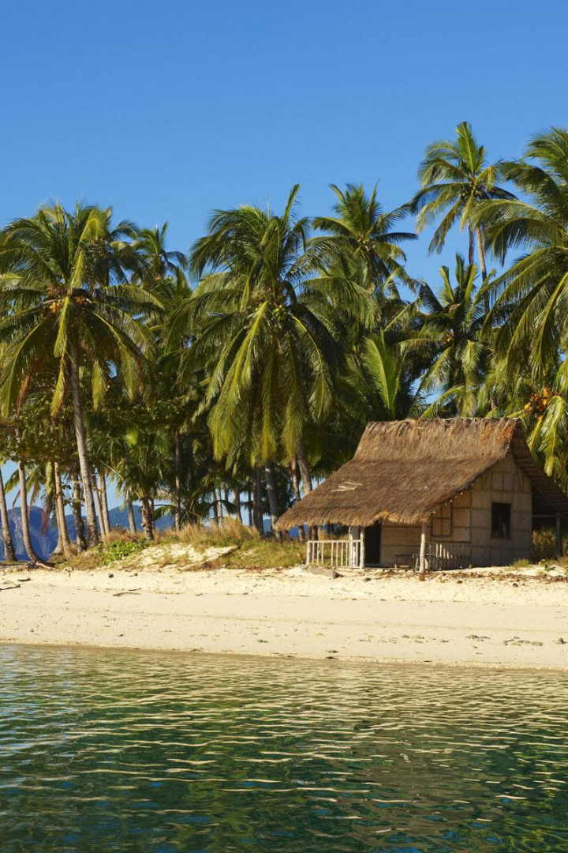
Oстровa и полуостровa
Добро пожаловать на урок географии об островах и полуостровах! Мы рассмотрим разные типы островов и полуостровов, их характеристики и формирование. Также, мы изучим примеры островов и полуостровов и рассмотрим рельеф дна мирового океана.
newUROKI.net
Всё для учителя – всё бесплатно!
https://newuroki.net/

Slide 2
Определения и характеристики островов
Характеристики островов
Цепь островов
Рифтовые острова
Площадь, высота над уровнем моря, форма
Острова, расположенные по линии на морском дне
Острова, образованные в результате вспучивания лавы на океанской крестовине
Атоллы
Кольцевые острова, образованные карстовыми процессами на рифах коралловых полипов
newUROKI.net
Всё для учителя – всё бесплатно!
https://newuroki.net/

Slide 3
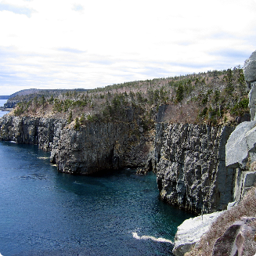
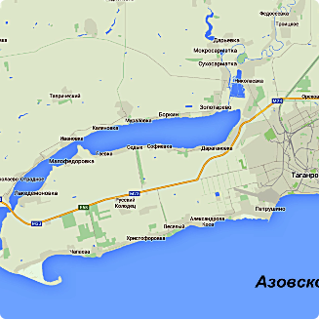
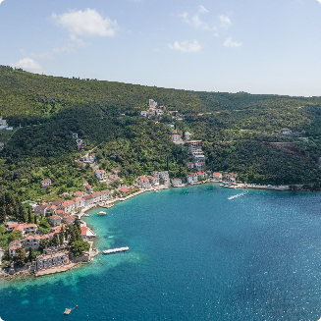
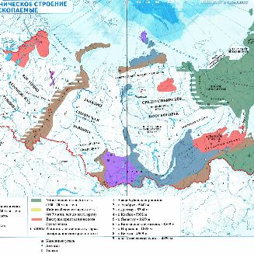
Строение и характеристики полуостровов
Скалистые полуострова
Узкие полуострова
Лесистые полуострова
Промышленно развитые полуострова
Полуострова с высокими утесами и скальными обрывами
Узкие полуострова, выдающиеся в море
Полуострова, покрытые лесами, и образующие перешеек с материком
Месторождения полезных ископаемых расположены вдоль берега полуострова
newUROKI.net
Всё для учителя – всё бесплатно!
https://newuroki.net/

Slide 4
Разновидности островов и их формирование
Вулканические острова
Острова, сформированные в результате извержения вулканов из недр земли
Коралловые острова
Образуются на рифах из коралловых полипов в тропических морях и океанах
Песчаные острова
Образуются вызываемым ветром и течением песком и другим материалом в тропических краях
Архипелаги
newUROKI.net
Всё для учителя – всё бесплатно!
Группа островов, которая образуется на морском дне в результате вулканических извержений или коренных сдвигов земной коры
https://newuroki.net/

Slide 5
Примеры островов, полуостровов и архипелагов
Скандинавский полуостров
Полуостров на севере Европы, омываемый водами Балтийского и Северного морей. Известен своей натуральной красотой и богатой историей
1
2
3
Гавайские острова
Мальдивы
Группа островов, расположенных в Тихом океане. Самый известный остров - Гавайи, богатый туристическим бизнесом
Группа из 26 атоллов в Индийском Океане, известны туристам своими пляжами и подводным миром.
newUROKI.net
Всё для учителя – всё бесплатно!
https://newuroki.net/

Slide 6
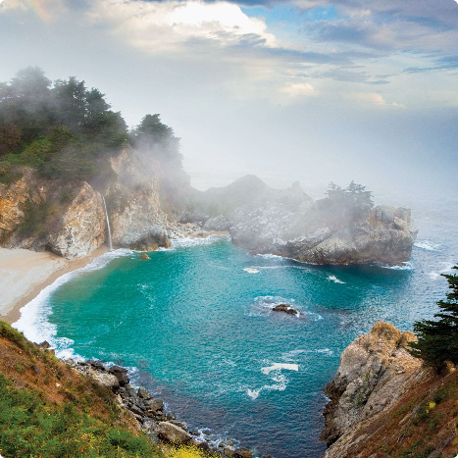
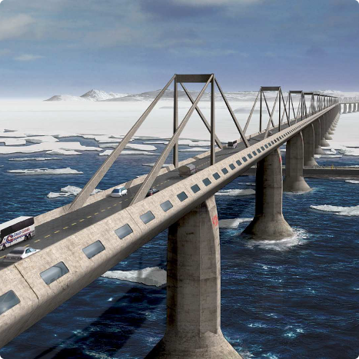
Заливы и проливы
Заливы
Проливы
Часть моря, отделенная от океана полуостровом, широким соединением и т.д.
Узкие водные пути, соединяющие моря или океаны, не имеющие никаких искусственных преград
newUROKI.net
Всё для учителя – всё бесплатно!
https://newuroki.net/

Slide 7
Рельеф дна мирового океана
Шельф
Континентальный склон
Океаническая яма
Пологое дно у побережья
Глубокая впадина на дне океана, одна из самых низких точек земной коры
Возвышающиеся стены от шельфа до дна океана
newUROKI.net
Всё для учителя – всё бесплатно!
https://newuroki.net/

Slide 8
Заключение
Мы рассмотрели различные типы островов и полуостровов, их характеристики и формирование, изучили рельеф дна мирового океана. География - увлекательная и разнообразная наука!
newUROKI.net
Всё для учителя – всё бесплатно!
https://newuroki.net/

